Slide 1
MEMBINA
PERSAHABATAN
T U J U A N
Dapat memahami dan memiliki perasaan positif untuk membina persahabatan dengan kegiatan positif serta memiliki rencana kegiatan untuk mengisi kegiatan persahabatan dengan kegiatan positif

Slide 2
ICE BREAKING
M U L T I M E D I A
TEBAK GAMBAR BERMAKNA

Slide 3
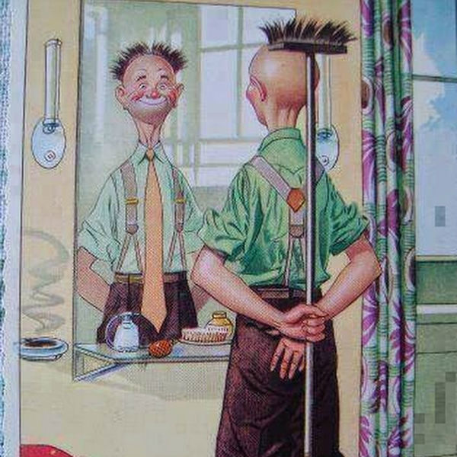
MENURUT ANDA, APA MAKNA GAMBAR DIBAWAH :
Harus selalu bersyukur.
Carilah sesuatu yang dapat membahagiakan Anda, daripada Anda harus mengeluh dengan kekurangan-kekurangan yang Anda miliki sehingga dapat mengganggu prestasi Anda

Slide 4
Maknanya : Harus selalu bersyukur.
Carilah sesuatu yang dapat membahagiakan Anda, daripada Anda harus mengeluh dengan kekurangan-kekurangan yang Anda miliki sehingga dapat mengganggu prestasi Anda

Slide 5
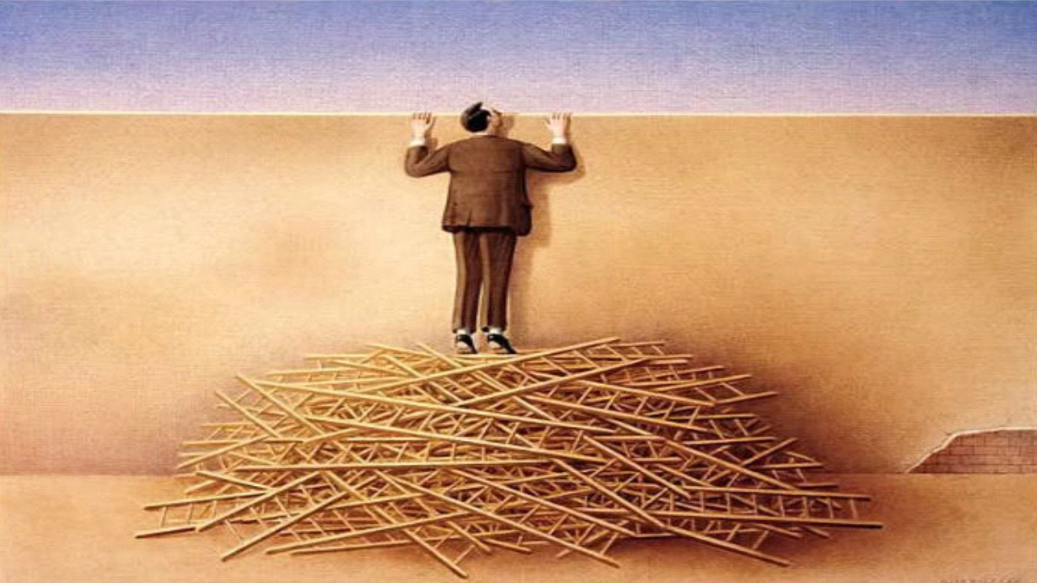
MENURUT ANDA, APA MAKNA GAMBAR DIBAWAH :
Meskipun Anda Banyak Memiliki Sumber Daya (Buku, Akal Pikiran, Teman Belajar, Dll), Jika Anda Tidak Tahu Bagaimana Cara Menggunakannya, Semua Itu Tidak Akan Pernah Berguna

Slide 6
Maknanya : Meskipun Anda Banyak Memiliki Sumber Daya (Buku, Akal Pikiran, Teman Belajar, Dll), Jika Anda Tidak Tahu Bagaimana Cara Menggunakannya, Semua Itu Tidak Akan Pernah Berguna

Slide 7
APERSEPSI
Pada setiap kehidupan seseorang, pasti akan membutuhkan teman yang bisa berbagi disaat susah maupun senang. Sahabat memang memiliki peran yang bisa membuat hidup menjadi lebih berwarna. Saat Anda memiliki teman yang baik, bukan hadiah atau bingkisan atau kado yang mereka inginkan. Tetapi perhatian dan kesabaran yang mereka butuhkan. Terkadang sahabat juga butuh didengarkan, baik itu senang maupun dalam duka. Persiapkan waktu dan kesabaran yang cukup untuk mendengarkan segala masalah serta keluh kesah yang mereka rasakan.

Slide 8
T A Y A N G A N
VIDEO / FILM
LINK ADA DI MATERI

Slide 9
Apakah Persahabatan Itu ?
Persahabatan adalah hubungan timbal balik antara 2 orang atau lebih yang di dasari atas asas sukarela untuk berbagai kepentingan tertentu dengan intensitas hubungan yang sangat erat.
Bagaimana sebuah hubungan di katakan sebagai “Persahabatan” ?

Slide 10
Sebuah hubungan dikatakan persahabatan jika memiliki ciri-ciri sebagai berikut :
Saling menyayangi dan berbagi dalam banyak hal
Saling setia, jujur dan kerjasama yang baik
Saling berkomunikasi secara intensif
Saling menjaga rahasia saling percaya dan mengedepankan kejujuran
Saling membantu terutama saat salah satu mendapatkan kesulitan
Saling menjaga persamaan hak dan kewajiban
Saling menghargai adanya perbedaan, baik perbedaan hobi, visi dan status sosial)

Slide 11
Membina persahabatan agar awet dan lebih bermanfaat.
Menghormati dan Menghargai,
Saling Menjaga Rahasia,
Jangan Bermuka Dua,.
Jadilah pendengar yang baik buat teman-temanmu,
Setiap orang memiliki pribadi yang unik dan khas,
Peliharalah kepercayaan yang telah diberikan oleh teman dekat Anda itu,

Slide 12
Lanjutan...
Berilah dukungan dan pujilah teman Anda,
Jangan pernah merasa iri kepada temanmu.
Dekat bukan berarti harus tergantung satu sama lain.
Sisihkan waktu untuk melakukan kegiatan refresing
Jangan pernah ragu untuk minta maaf pada temanmu
Harus Peduli. Sebagai yang sahabat yang baik,

Slide 13
Sikap membangun tali persahabatan
Jadilah diri yang rendah hati.
Jadilah pendengar yang baik
Berikan pujian yang tulus kepada sahabat
Mengalah demi kebaikan sahabat
Berani menegur kita dengan sikap yang tegas tetapi santun
Setia dan tanggung jawab.
Rutinkan untuk mendoakan sahabat kita

Slide 14
Hal-hal yang merusak Persahabatan
Sudah tidak ada kejujuran, rasa saling percaya dan rasa saling menjaga rahasia
Adanya persaingan yang tidak sehat dan kecemburuan
Mulai mementingkan kepentingan dan keuntungan pribadi
Tidak adanya keadilan, keseimbangan , kebersamaan dan rasa saling memiliki lagi.

Slide 15
KUIS PERSAHABATAN
KUIS ADA DI WORD DI DALAM MATERI
SILAHKAN ISI KUIS, LALU KUMPULKAN KE PJ MASING-MASING
DALAM BENTUK WORD

